Slide 1
P34 新航路开辟的背景（原因）
奥斯曼帝国控制传统商路；
商路不畅引起欧洲的商业危机，寻海上新航路。
直接原因
15C以来，资本主义萌芽产生，西欧各国的商品经济迅速发展，对金银财富的迫切需求以及对新市场的开拓意愿。
经济根源
为什么？
（动因）
社会根源
《马可∙波罗行记》引起欧洲人对东方黄金和贵重金属的向往。
思想根源
人文主义鼓励冒险精神、开拓进取。
宗教原因：
传播基督教
主观条件：（西班牙、葡萄牙支持）君主强化王权，积极扩张。
为什么能？（条件）
客观条件：造船、航海技术（罗盘、星盘等）
地理、航海知识（地圆说、洋流、季风等）

Slide 2
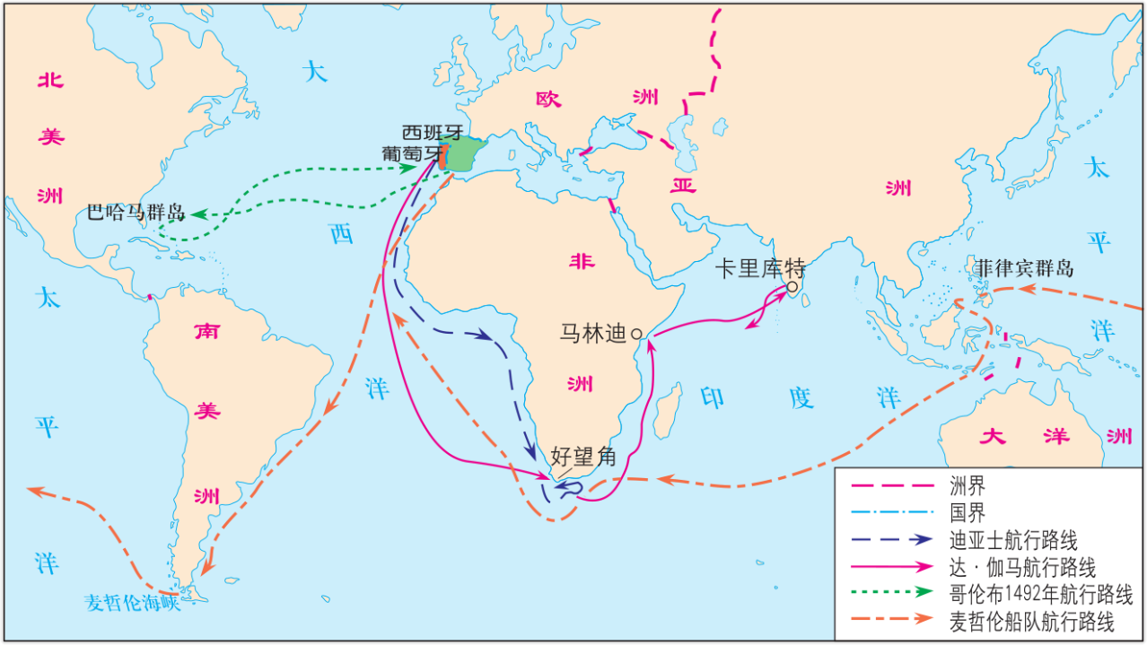
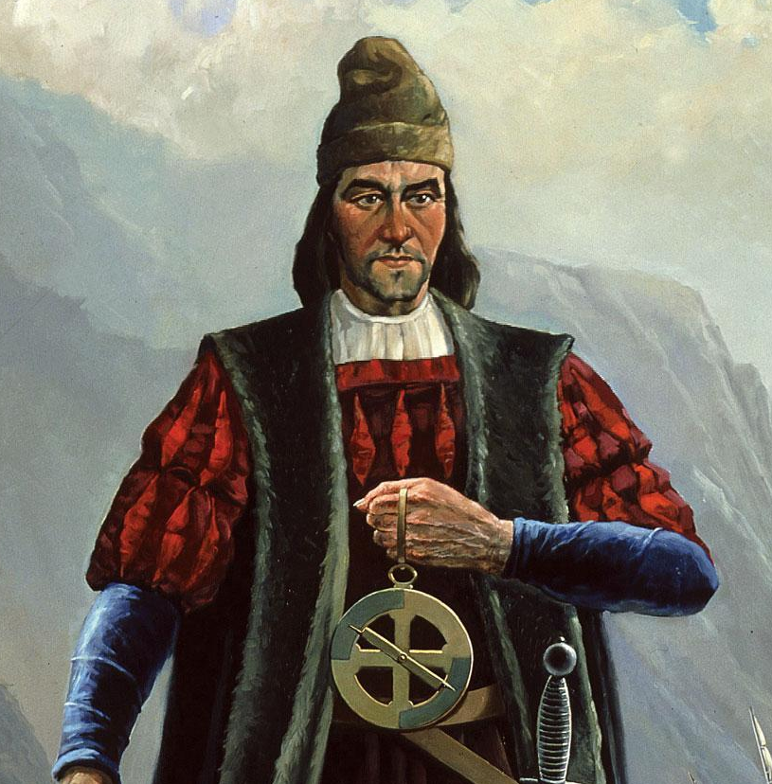
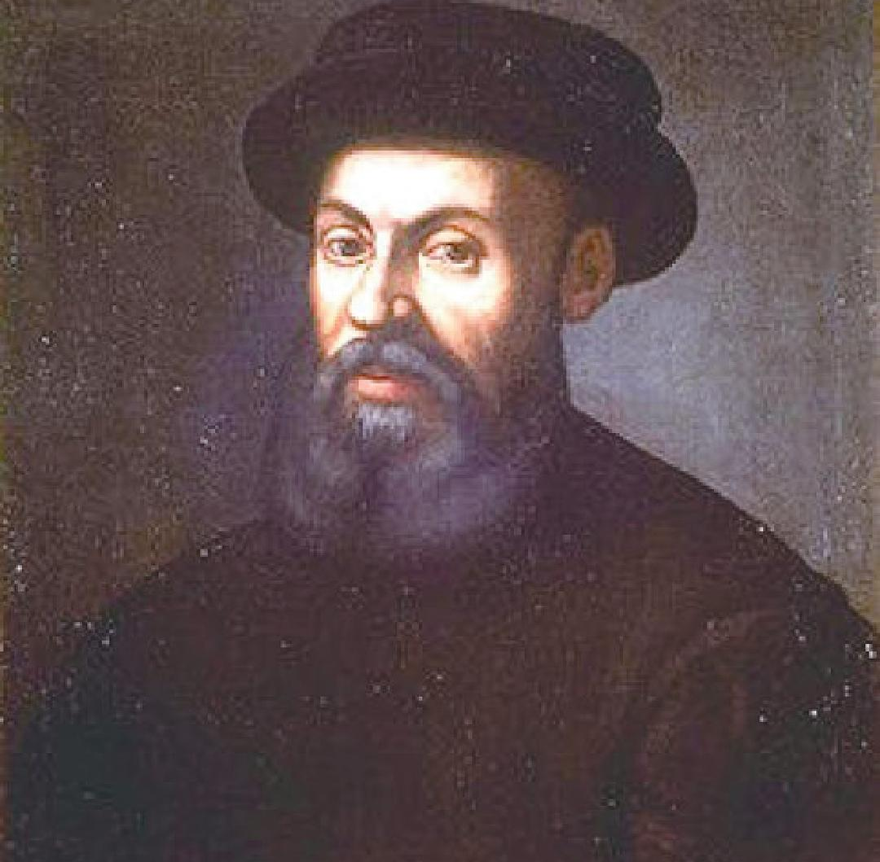
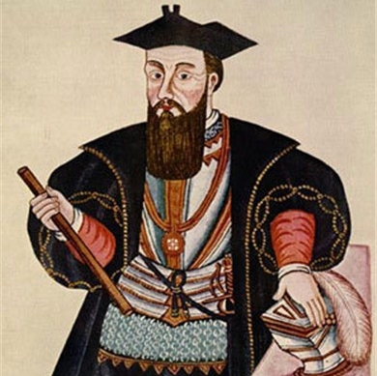
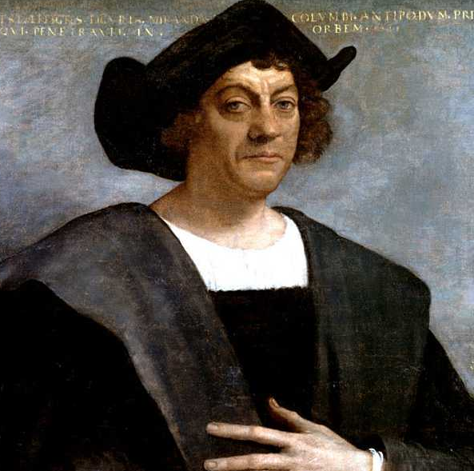
新航路开辟进程
新航路开辟示意图
1492
哥伦布
1519-1522
麦哲伦
1497-1498
达·伽马
1487
迪亚士

Slide 3
第三单元 走向整体的世界
第7课 全球联系的初步建立与世界
格局的演变
世界：“世界”一词来源于佛经，并非现代新生名词，世指时间，界指空间。如今一般使用的“世界”一词，则专指地球而言。
格局：格是对认知范围内事物认知的程度，局是指认知范围内所做事情以及事情的结果。

Slide 4

【课程标准】
1.通过了解新航路开辟所引发的全球性流动、人类认识世界的视野和能力的改变，以及对世界各区域文明的不同影响。
2.理解新航路开辟是人类历史从分散走向整体过程中的重要节点。
新航路的开辟
推动
促进
全球联系初步建立
世界格局演变
人口迁移与
物种交换
商品的世界性流动
早期殖民扩张

Slide 5
一、全球联系的初步建立——人口迁移
材料一 15世纪末到17世纪，伊比利亚白人大举移民中南美洲、加勒比海。到1574年，西班牙人移民总数达15万。到1590年，巴西的欧洲白人已有三四万。与此同时，印第安人便开始了锐减和被灭绝的过程，16—17世纪时锐减了约90%。在印第安人锐减的同时，欧洲人又大肆猎捕黑人，运入美洲供奴役。16—17世纪，英国人、法国人、荷兰人又大量移民北美，最后形成了今天美利坚人、加拿大人的主体。17—18世纪时，荷兰人、英国人又大举移入南非，形成了今天南非的白人。
——摘编自张箭《地理大发现研究》
阅读材料并结合所学，概括新航路开辟后人口迁移的表现及由此带来的结果。
表现：1.欧洲人大批移民到美洲；
2.非洲黑人被作为奴隶贩卖到美洲；
3.16C—18C，欧美人向北美、南非移民。
结果：造成印第安人数量锐减与灭绝；
美洲成为世界上族群混合程度很高的地区；
导致非洲、亚洲和大洋洲等地区出现族群混合现象。

Slide 6
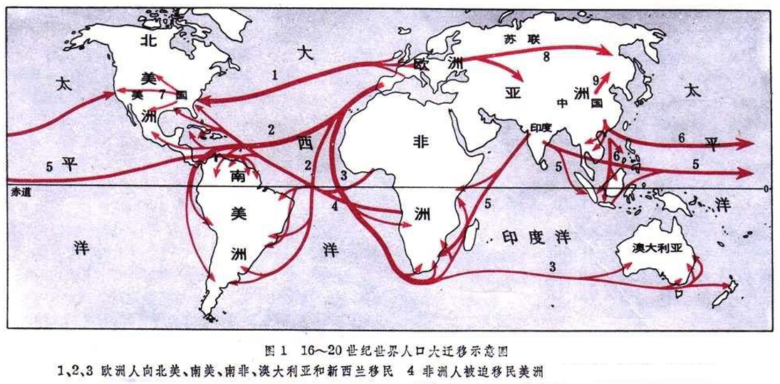

Slide 7
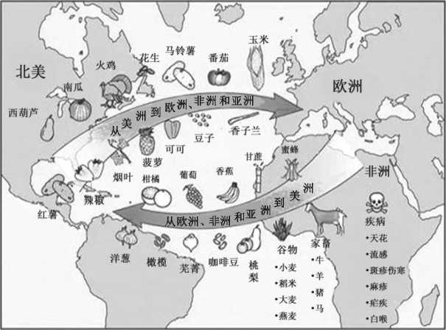
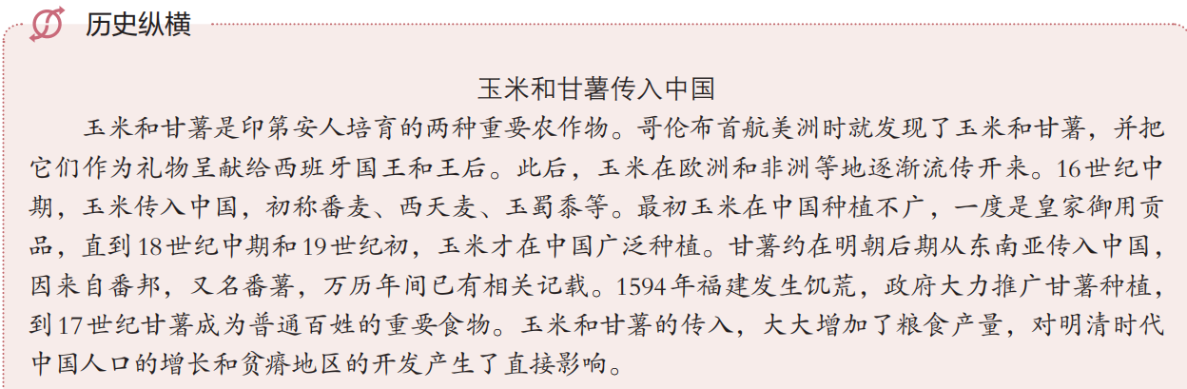
一、全球联系的初步建立——物种交换
影响？
新旧大陆间物种交换示意图

Slide 8
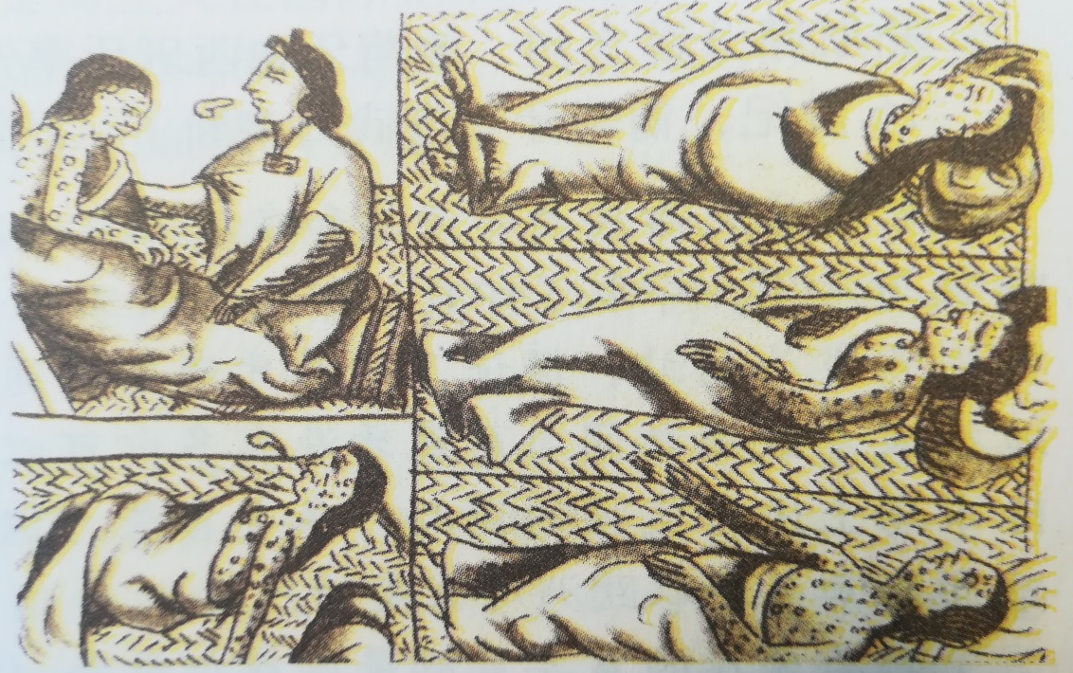
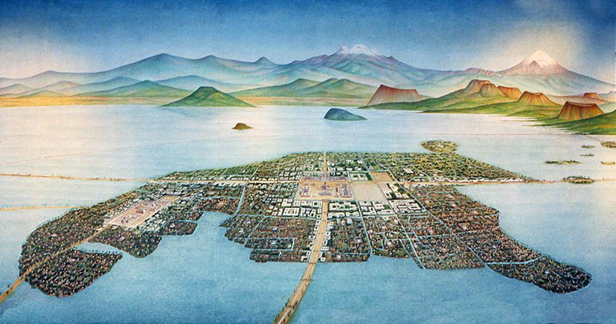
一、全球联系的初步建立——疾病传播
材料二：天花和其他疾病引发了凶猛的瘟疫，严重摧毁了本地人口并动摇了他们的社会。在人口急剧减少的情况下，欧洲人颠覆了土著的帝国，建立了采矿业和农业，输入了非洲奴隶劳动力，并在西半球的大部分地区建立了殖民地。
——杰里·本特利等《新全球史——文明的传承与交流（下）》
欧洲人建立殖民统治的重要原因
1699年某位日耳曼传教士的记载可谓不无夸大：“印第安人，这么轻易就会死去，只消见到、嗅到一名西班牙人，就足以令他们失魂丧命。”。……欧洲人带来的天花、麻疹、流感、斑疹伤寒、白喉、疟疾、肺结核和黄热病等传染病的流行，使北美洲印第安人口在一两个世纪之内减少了95%。
Notes:
在哥伦布到来后的一两个世纪中，印第安人口减少了95%，主要的杀手是旧大陆来的病菌。
印第安人以前从来没有接触过这些病菌，因此对它们既没有免疫力，也没有遗传抵抗力。天花、麻疹、流行性感冒和斑疹伤寒争先恐后地要坐杀手的头把交椅。紧随其后的还有白喉、疟疾、流行性腮腺炎、百日咳、瘟疫、肺结核和黄热病。

Slide 9
人口迁移
改变世界的人文地理格局和自然环境状态
人口迁移与物种交换
动植物交流
全球
联系
的初
步建
立
疾病传播

Slide 10
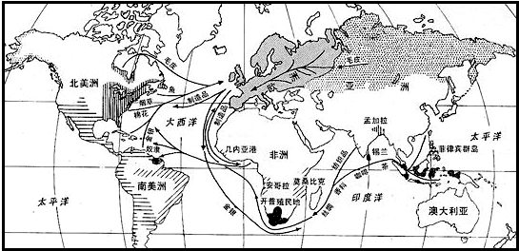
一、全球联系的初步建立——商品流动

Slide 11
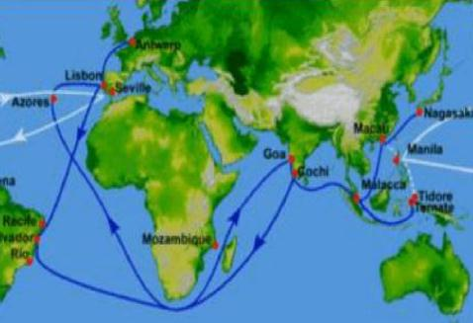
1.印度洋贸易
新航路开辟后，欧洲商人很快出现在印度洋的贸易中， 并且在与阿拉伯商人的竞争中逐渐占据优势。
里斯本
澳门
果阿
葡萄牙每年运至果阿生丝数量价值表：
1580-1590 | 3000余担，价值白银24万两
1635年 | 6000担，价值白银48万两
日本长崎输入澳门的白银
日 本
白银
1586—1630 | 1500万两
1577-1644 | 流入澳门1亿两左右
丝
欧洲各国
丝、茶等
果阿
丝、茶等
澳门
丝、瓷
中国
（明清）
白银
白银
绝大部分白银流入中国内地

Slide 12
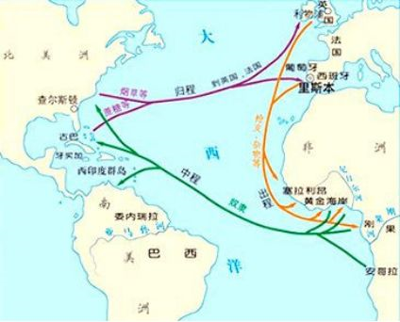
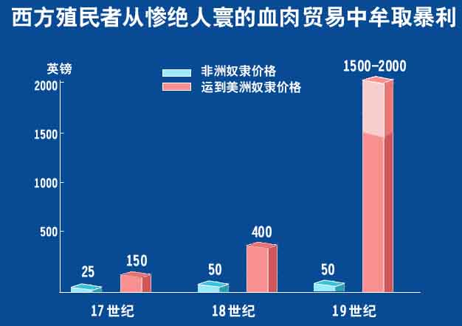
2.大西洋贸易
（归程）
从美洲运贵金属、蔗糖、烟草到欧洲
欧洲
美洲
（出程）从欧洲港口载上纺织品、枪支和手工制品等到非洲“换取”黑人
非洲
（中程）
运奴隶到美洲贩卖
三角贸易一次航行六个月，做三次买卖，获得100％－300％。
Notes:
修改成地图呈现：三角贸易示意图

Slide 13
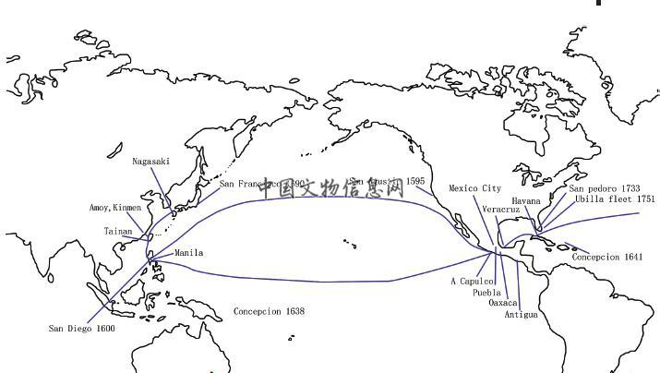

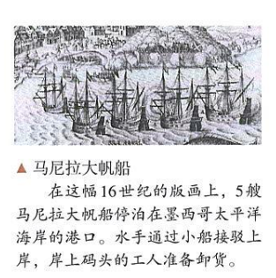
3.太平洋贸易
生丝、丝绸
棉布瓷器等
生丝、丝绸、棉布、瓷器等
美洲
墨西哥
马尼拉
中国
（明清）
墨西哥
马尼拉
白银
白银
白银
西班牙人
绝大部分白银流入中国内地
。
材料三： 西班牙帆船到中国来进行贸易，中国史料记载很多。明末时人记载，"其夷佛郎机也，其国有银山，有夷人铸作；银钱独盛。……若贩吕宋，则单得其银钱。"关于明代流入中国白银的估计，我国学者王裕巽通过对国内外史料的分析，认为明代中国从国外贸易中得到了超过3亿两的白银。——韩琦《美洲白银与早期中国经济的发展》
Notes:
具体数字为：从西班牙得到 87750000两，从日本得到 200000000两，从葡萄牙得到 42762750两，总计为330512750两。自1571 年开通，20 年间平均每年有150 吨白银运到马尼拉，共运输白银3 000 吨

Slide 14
商品的世界性流动增强

Slide 15
人口迁移
改变世界的人文地理格局和自然环境状态
人口迁移与物种交换
动植物交流
全球
联系
的初
步建
立
疾病传播
传统印度洋贸易
新兴大西洋贸易
改变世界贸易格局
商品的世界性流动
新兴太平洋贸易

Slide 16
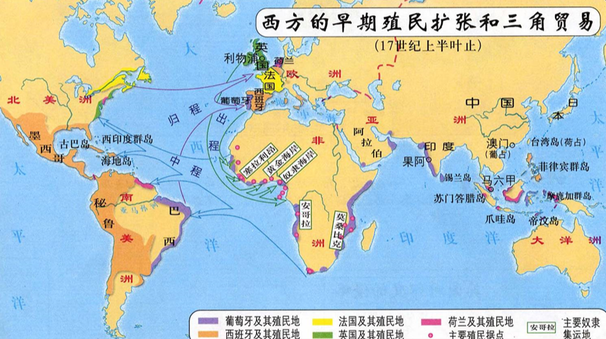
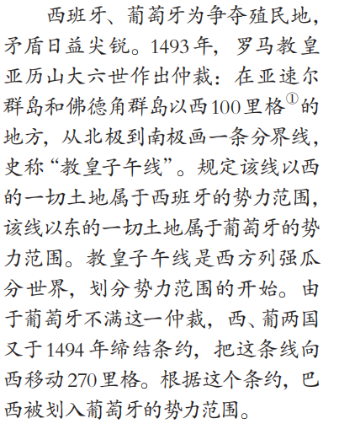
二、世界格局的演变——欧洲的崛起
1. 新航路开辟与早期殖民扩张
是西方列强瓜分世界，划分势力范围的开始

Slide 17
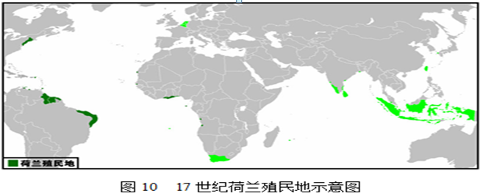
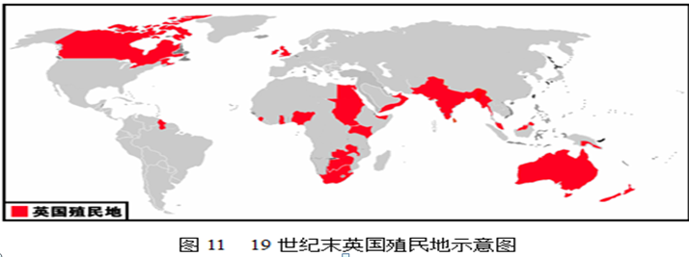
二、世界格局的演变——欧洲的崛起
1. 新航路开辟与早期殖民扩张
先后崛起的西方列强
15～16世纪 | 西班牙、葡萄牙
17世纪 | “海上马车夫”荷兰；英法崛起
18世纪中后期 | 英国（“日不落帝国”）

Slide 18
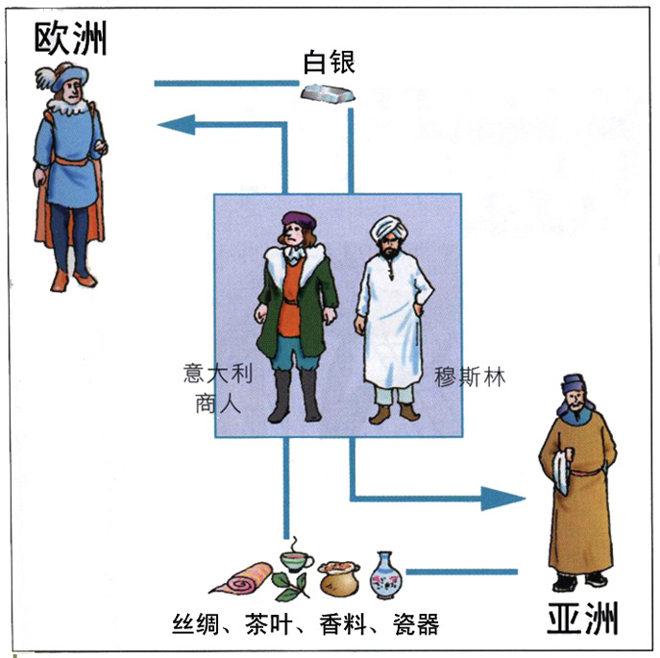
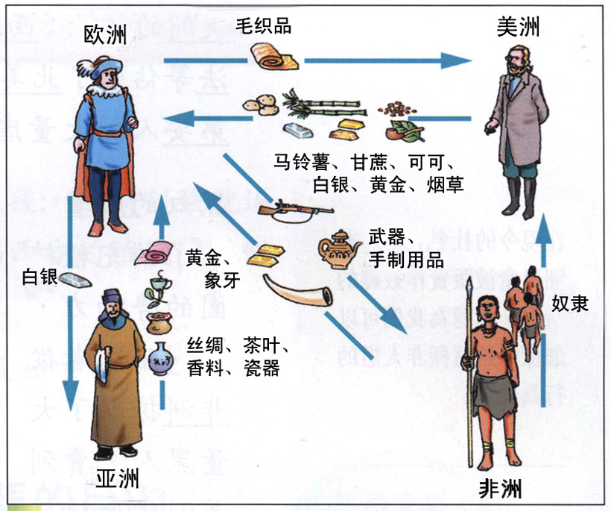
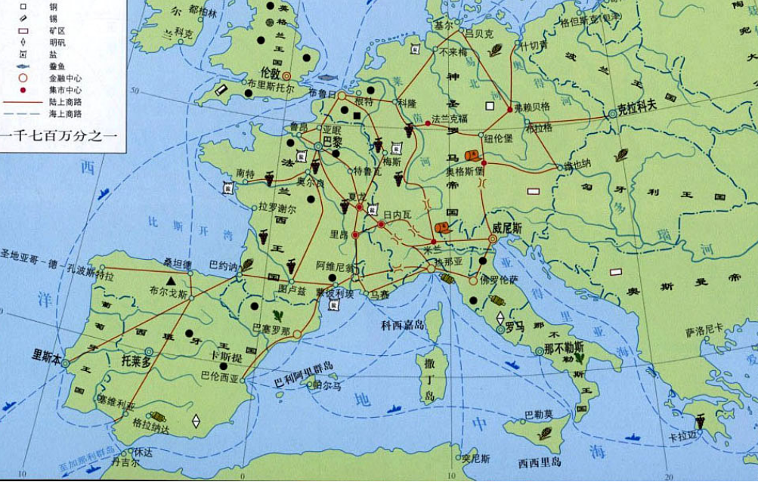
商业革命
——以欧洲为中心的世界市场正逐渐形成
表现？
贸易范围---扩大
商品种类---增加
贸易中心---转移
股份公司和证券贸易
英.法.荷等新商业帝国
新航路开辟前亚欧之间的贸易示意图
新航路开辟后亚欧非美之间的贸易示意图
Notes:
所谓的商业革命，欧洲的商人和殖民者在欧亚非美之间建立了直接的商业联系…… 初步形成了一个广阔的世界市场；欧洲的商路和贸易中心随之由地中海转移到大西洋沿岸，意大利的商业垄断地位逐渐被葡萄牙西班牙尼德兰英国所取代。
——孔祥民主编《世界中古史》

Slide 19
价格革命
材料一：仅以金银为例，1521-1544年，年均从美洲运往西班牙的黄金达到2900公斤，白银24.6万公斤。16世纪末，世界贵金属开采量的65%为西班牙所占有。
——孙家堃《哥伦布“发现”新大陆的历史作用》
新航路开辟后亚欧非美之间的贸易情况
Notes:
解读材料：黄金多了，货币贬值，物价上涨，这就是价格革命；16世纪的西班牙昙花一现，挥霍掉了，但17世纪，荷英法很快接过衣钵，出现与西不同的经济发展状况；西欧用金银购买亚洲特别是中国的奢侈品。

Slide 20
价格革命
金银大量流入欧洲
影响？
金银价格下降
货币贬值
物价上升
收取固定货币地租者（封建主）财力地位——下降
拥有大量商品的商人（新兴资产阶级）经济实力——增强
封建制度衰落，资本主义发展
推动欧洲社会转型
经济关系变化
阶级关系变化

Slide 21
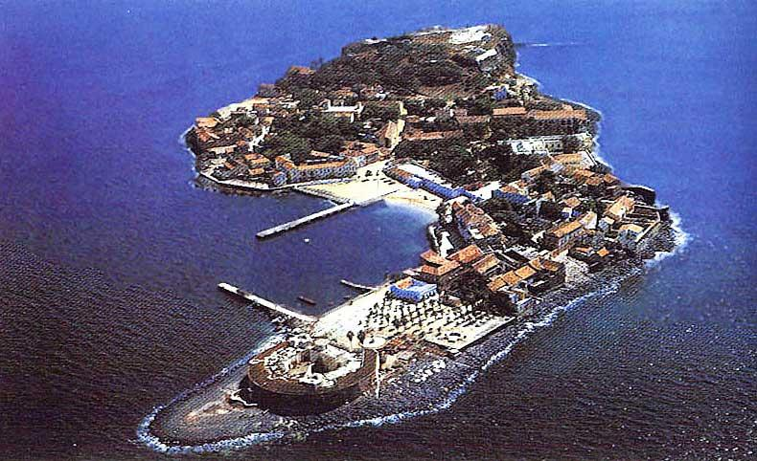
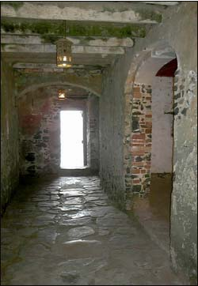
二、世界格局的演变——非洲、美洲的灾难
戈雷岛，大西洋的一个岛屿。殖民者把它作为贩运、关押黑人奴隶的场所，成为西非最大的奴隶转运站。据统计，至少有2000万黑人奴隶从戈雷岛被转卖出去，有500万黑人死于途中。1978年戈雷岛被联合国教科文组织列为警示世人的世界文化遗产。

Slide 22
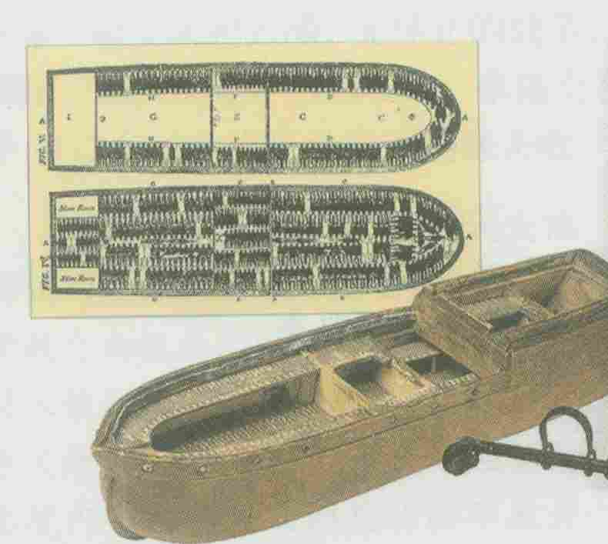
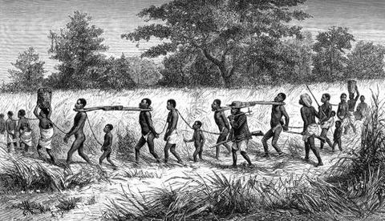
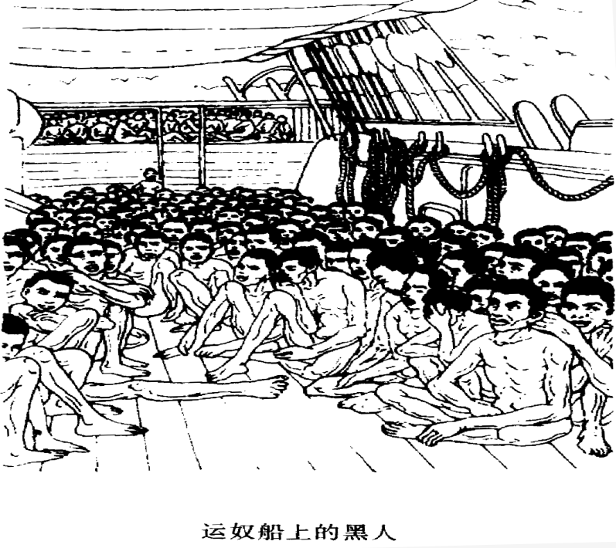
在这艘严重超载的运奴船上，黑人就象排列在书架上的书一样，每个人所占空间不到一个棺材大。他们吃着劣质的食物，呼吸着污浊的空气，恶劣的条件很容易使人患病，患病死的人或得了流行病的人就要被扔入大海，活着到达目的地的黑人就被卖做奴隶。
——摘编自卡萨斯《西印度毁灭述略》
美国学者杜波伊斯估计：16-18世纪欧洲奴隶贩子向美洲大陆贩运的黑奴共计1500万人。他认为，每运一个黑人到美洲，至少有5个人死于猎奴战争和贩运途中，加上贩运到其他地区的黑人，总计使非洲损失了一亿精壮人口，相当于1800年时非洲人口的总和，非洲的社会经济发展受到严重破坏。
——摘编自高照明《奴隶贸易对非洲和欧美的影响》

Slide 23
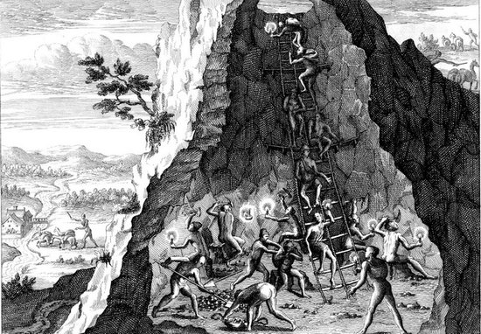
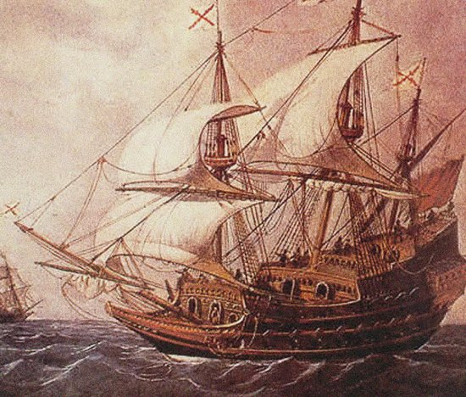
二、世界格局的演变——非洲、美洲的灾难
墨西哥的波多西银矿 西班牙武装商船“马尼拉大帆船”
在三个世纪里，西班牙从拉丁美洲掠取了255万公斤的黄金和1亿公斤的白银，葡萄牙仅从巴西就掠夺了至少价值6亿美元的黄金和3亿美元的钻石。
——摘编自卡萨斯《西印度毁灭述略》
资本来到世间，从头到脚，每个毛孔都滴着血和肮脏的东西。
——马克思《资本论》

Slide 24
二、世界格局的演变——亚洲的机遇与挑战
新航路开辟对中国的影响？
——对古老帝国的冲击
（1）政治：西方殖民者开始侵扰我国，葡萄牙骗取澳门、荷兰侵占台湾；成为明清时期政府实行“海禁”和“闭关锁国”政策的重要原因之一。
（2）经济：白银大量流入中国，刺激了亚洲经济尤其中国沿海商品经济的发展同时，美洲高产农作物引进，中国人饮食结构发生变化。粮食产量的提高，加速了人口的增长。
（3）文化交流：西方传教士东来，在传教的同时，客观上带来了先进的技术、文化，促进了东西方文化的交流与传播。
Notes:
这段时期，以来华西人、出洋华人、书籍、以及新式教育等为媒介，以香港、通商口岸以及日本等作为重要窗口，西方的哲学、天文、物理、化学、医学、生物学、地理、政治学、社会学、经济学、法学、应用科技、史学、文学、艺术等大量传入中国，对于中国的学术、思想、政治和社会经济都产生重大影响。

Slide 25
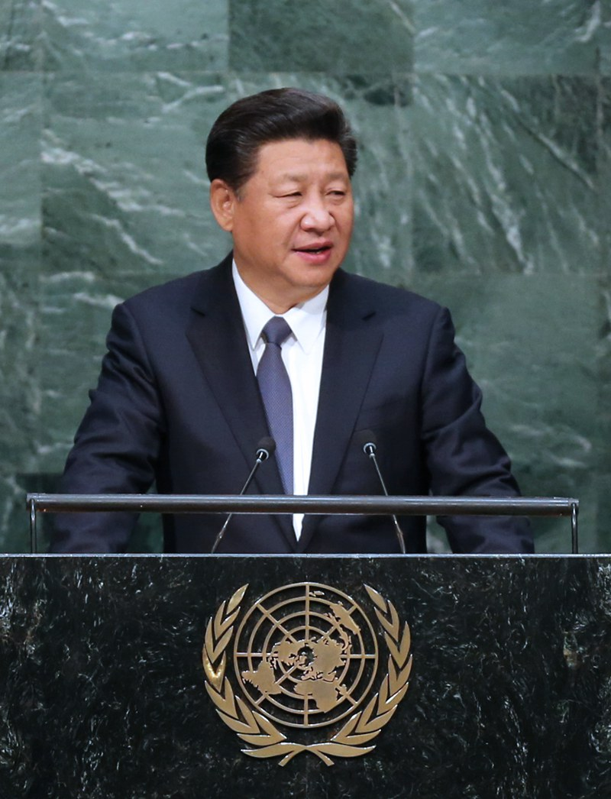

中国方案是：构建人类命运共同体，实现共赢共享。
坚持对话协商，建设一个持久和平的世界。
坚持共建共享，建设一个普遍安全的世界。
坚持合作共赢，建设一个共同繁荣的世界。
坚持交流互鉴，建设一个开放包容的世界。
坚持绿色低碳，建设一个清洁美丽的世界。
——习近平2017年1月18日在联合国日内瓦总部的演讲

Slide 26
本课小结
人口迁移
以欧洲为主导的世界格局逐步形成
人口迁移与物种交换
动植物交流
世界逐步连为一个整体
全球
联系
的初
步建
立
改变世界的人文地理格局和自然环境状态
疾病传播
传统印度洋贸易
新兴大西洋贸易
改变世界贸易格局
商品的世界性流动
新兴太平洋贸易
葡萄牙的殖民扩张
打破了原本相对平衡的多元文明格局
早期殖民扩张
西班牙的殖民扩张
荷、英、法的殖民扩张

